Slide 1
Сказка «Ленивый котенок»
Артикуляционная гимнастика
МБДОУ Курагинский детский сад № 15
Учитель-логопед, Бондаренко Н.В.

Slide 2
Учимся - играя (используя сказку)
Цель артикуляционной гимнастики - выработка правильных, полноценных движений и определённых положений артикуляционных органов, необходимых для правильного произношения звуков, и объединение простых движений в сложные.

Slide 3
Жил-был ленивый котенок. Все время он лежал на крылечке. (Упражнение «лопаточка».)

Slide 4
Отшлепала его как-то бабушка (пя-пя-пя): «Мышей не ловишь!» Обиделся котенок и ушел в лес.

Slide 5
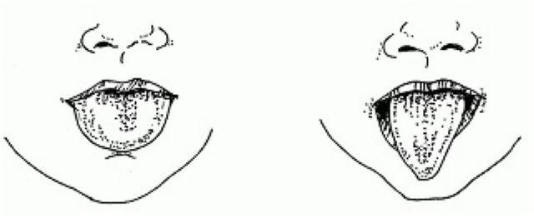
Идет по тропинке, она то широкая, то узкая. (Язык широкий-узкий.)

Slide 6
То горочка, то низинка. (Язык вверх-вниз.)

Slide 7
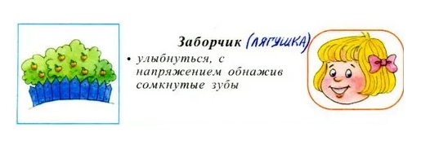
Вдруг увидел он забор. (Упражнение «забор».)

Slide 8
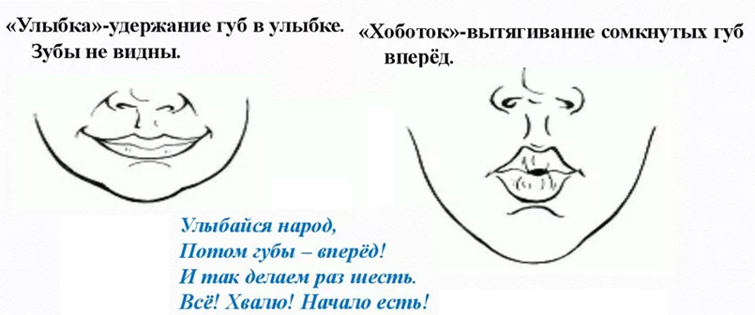
За забором был дом с окошками. («Трубочка-улыбка».)

Slide 9
В домике жил петушок. Стали они жить вместе. Котенок помог петушку сделать рем
онт — покрасил потолочек. («Маляр».)

Slide 10
Каждое утро они чистили зубы. («Почистили зубки».)

Slide 11
Котик исправил часы. (Язык вправо-влево.)

Slide 12
Петушок смолол зерно на мельнице. (Круговые движения языком.)

Slide 13
Потом они пошли кататься на качелях. (Язык вверх-вниз.)

Slide 14
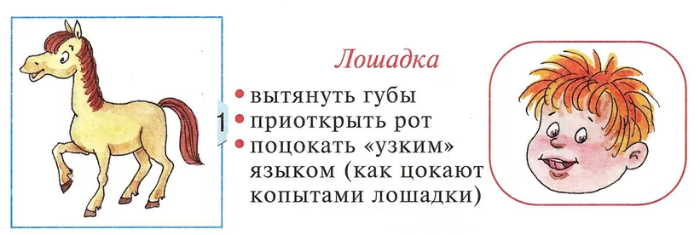
Хитрая лиса решила украсть петушка. Стала она прыгать через забор. (Щелканье языком.)

Slide 15
Зайчик все это увидел, решил предупредить петушка и забил в барабан. (Д-д-д-д!).

Slide 16
И спас петушка и стали они дружно жить втроем, котик, петушок и зайчик.
Конец!

